Slide 1
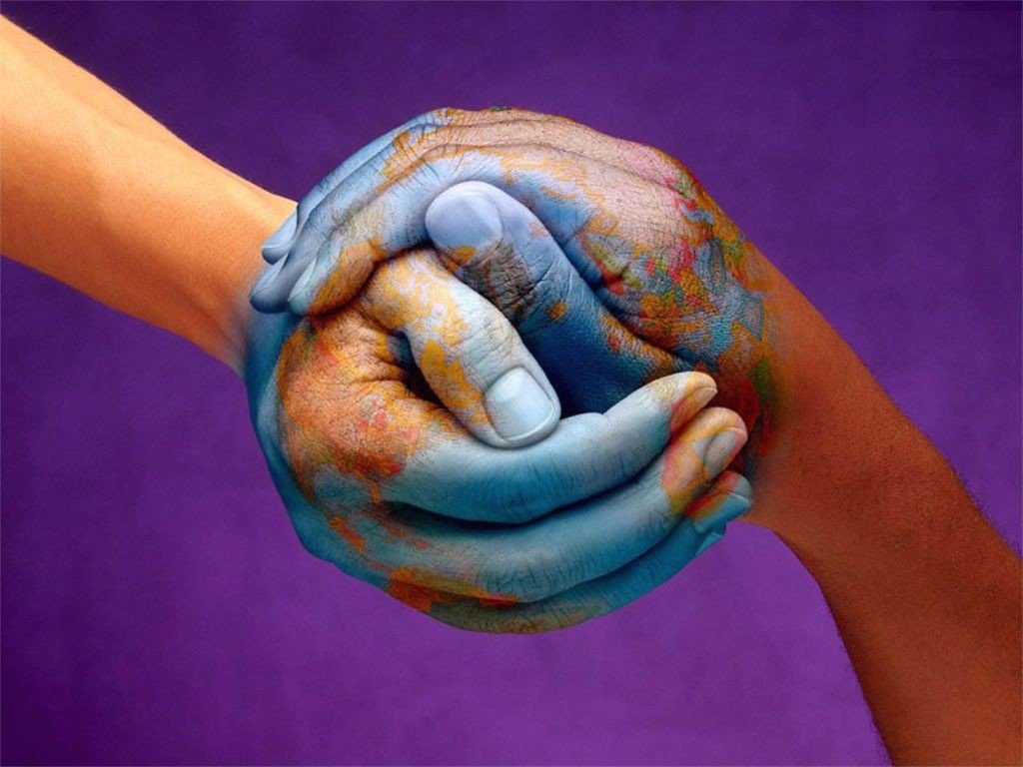
Презентация не тему : За все надо платить
Подготовила: Федина Алла Ивановна
Учитель биологии
МБОУ СОШ №63 г.Тулы.

Slide 2
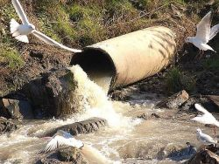
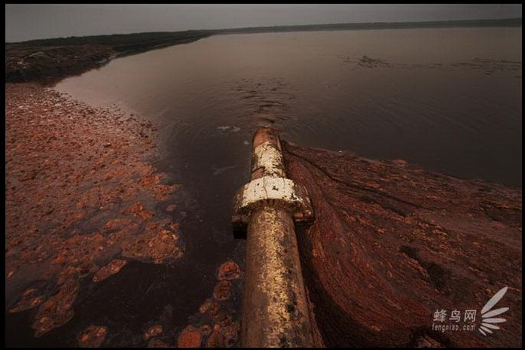
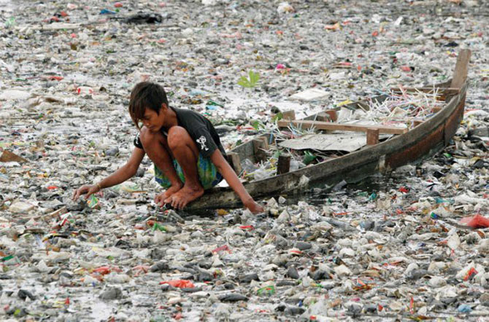
Мы сами порождаем хаос

Slide 3
"За все надо платить!" - это один из законов Вселенной , всеобщий закон рационального природопользования.
Ничто не происходит бесследно ,как и действие человека .
Что отдашь, то и получишь.
Этот закон Коммонера вновь касается тех проблем, которые обобщает закон внутреннего динамического равновесия и закон развития природной системы за счет окружающей ее среды. Глобальная экологическая система, т. е. биосфера, представляет собой единое целое, в рамках которого любой выигрыш сопряжен с потерями, но, с другой стороны, все, что извлечено из природы, должно быть возмещено. Коммонер так разъясняет свой четвертый «закон» экологии: «…глобальная экосистема представляет собой единое целое, в рамках которого ничего не может быть выиграно или потеряно и которое не может являться объектом всеобщего улучшения: все, что было извлечено из нее человеческим трудом, должно быть возмещено. Например, при выращивании зерна, овощей мы извлекаем из пашни химические элементы (азот, фосфор, калий и др.), и если в нее не вносить удобрения, то урожай постепенно начинает снижаться.

Slide 4
Человек склонен думать, что его минуют неприятности, что это произойдет с кем-то другим, но не с ним. Вот один всем известный печальный пример. Чернобыльская авария перевернула точку зрения многих людей на атомную энергетику. Иллюстрацией четвертого экологического закона является та страшная цена, которую заплатили и продолжает выплачивать украинский, белорусский и русский народы за «самую дешевую электроэнергию».
Ежегодно из природы изымается и перерабатывается примерно 120 млрд тонн сырья. Пресная вода нужна людям для орошения посевов, обработки сырья, и просто для питья и повседневных нужд. Но в природу использованная нами вода возвращается нами уже в загрязнённом виде. Многие миллионы лет природа из останков древних растений «создавала» горючие сланцы, торф, нефть, газ, уголь. Людям для поддержания и улучшения жизни необходима энергия и тепло. Человек придумал паровой двигатель и двигатель внутреннего сгорания. Все они пожирают колоссальные объёмы природного органического топлива – дров, горючих сланцев, нефти, газа и угля. И люди добывают его всё больше и больше. Природное органическое топливо – это органические вещества, содержащие углерод и водород. При сгорании органических веществ, так же как и при любом процессе горения, поглощается кислород и выделяется углекислый газ

Slide 5
И баланс этих газов в атмосфере нарушается. Вспомним 2-ой закон экологии – в природе всё должно куда-то деваться. Но при сгорании в атмосферу выбрасываются несметные облака других токсичных, т.е. ядовитых веществ. Все они разносятся ветрами по самым отдалённым уголкам атмосферы. Промышленность развивается, и миллионы тонн вредных неочищенных отходов выливаются в океаны, моря, реки и озера.
Как мы обогреваем свое тело и жилище в холодное время года?
Чтобы изготовить теплую одежду и обогреть дом, нам необходима энергия. Где мы ее берем? Сжигаем уголь, нефть, газ – это все невозобновимые источники энергии. Уголь – древний вид топливных ресурсов. А что будет, когда исчерпаемые (невозобновимые) источники энергии иссякнут? За все надо платить! Парниковый эффект – глобальная проблема всего человечества. Причины парникового эффекта. Последствия парникового эффекта. Таяние ледников. Повышение уровня Мирового океана. Затопление прибрежных территорий.

Slide 6
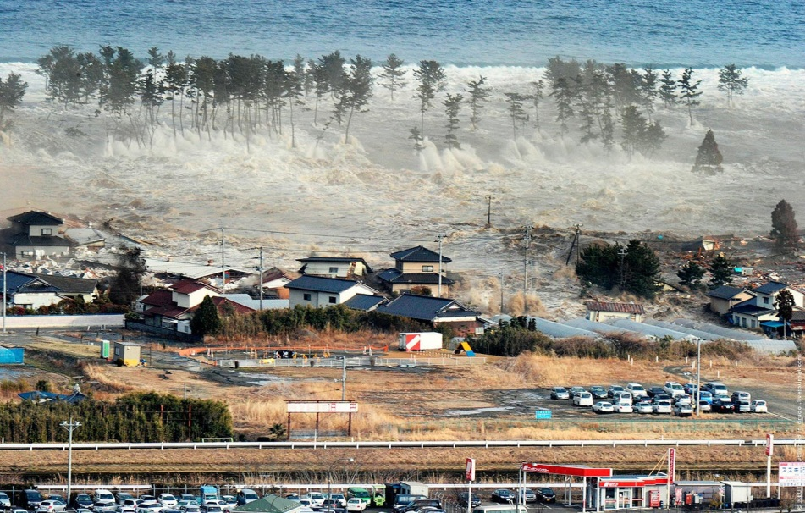
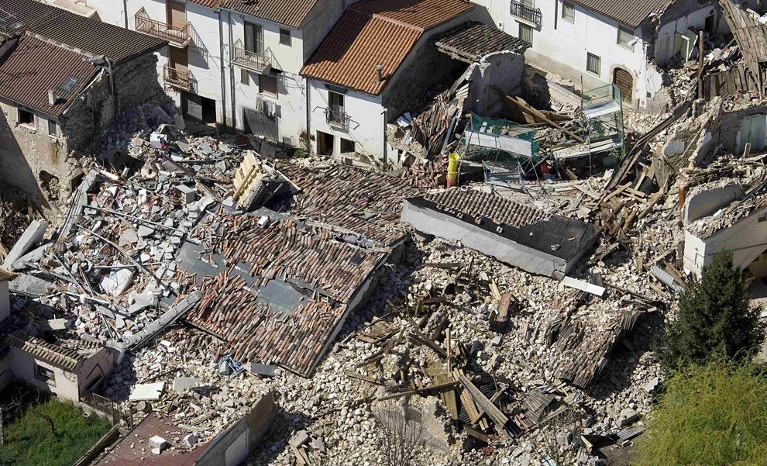
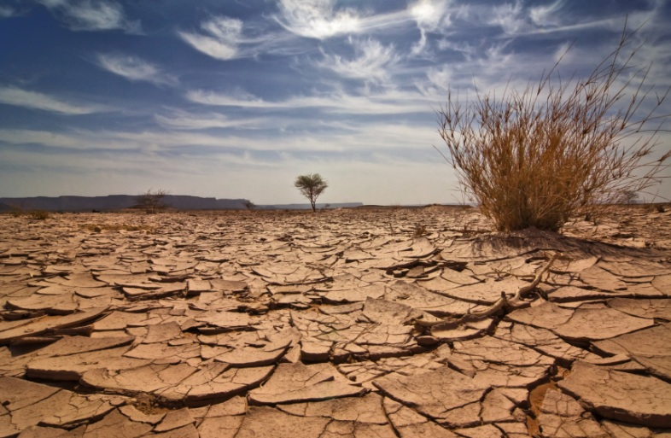
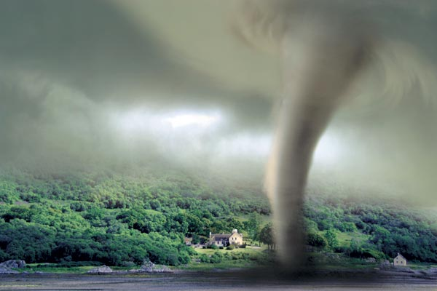
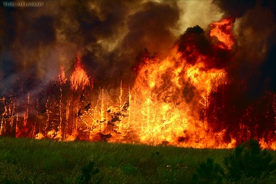
Рост числа катастроф на нашей планете: цунами, землетрясения, ураганы, пожары, засуха.

Slide 7
Рост числа катастроф на нашей планете связан с человечеством очень тесно . Как мы относимся к природе , тем она нам и отплачивает .Поэтому призываю всех, по ту сторону экрана :
Берегите природу и помогайте ей !

